Slide 1
Экологический проект
Писмаркина Анна

Slide 2
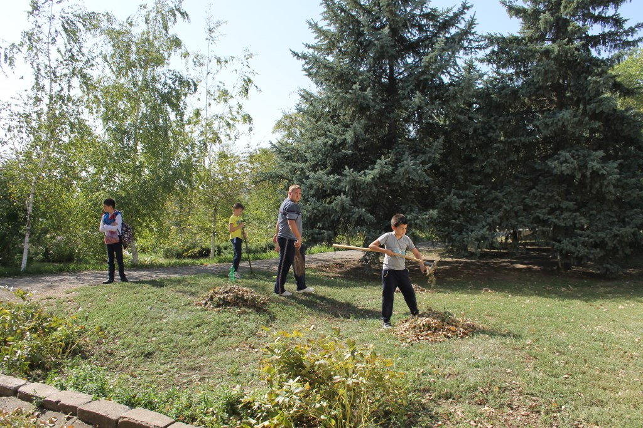
Уборка опавшей листвы

Slide 3
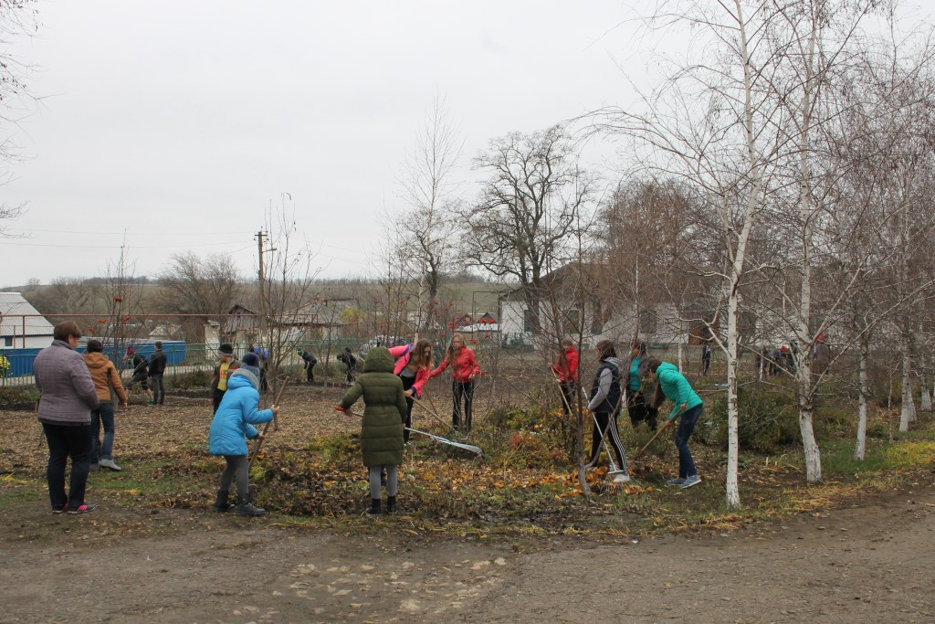
Уборка участков

Slide 4
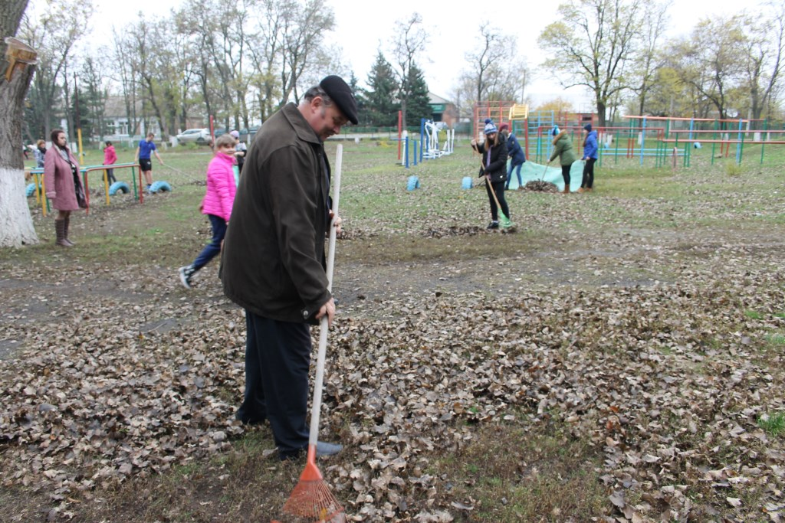
Уборка опавшей листвы

Slide 5
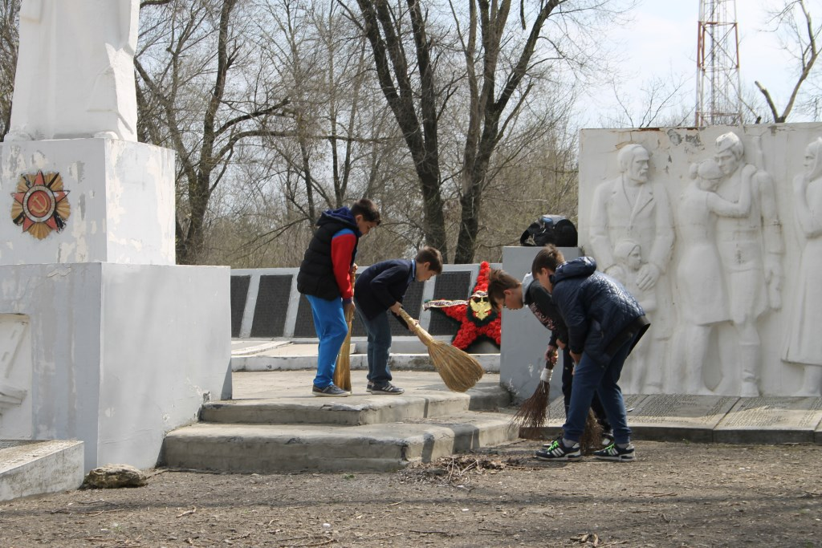
Уборка мемориала

Slide 6
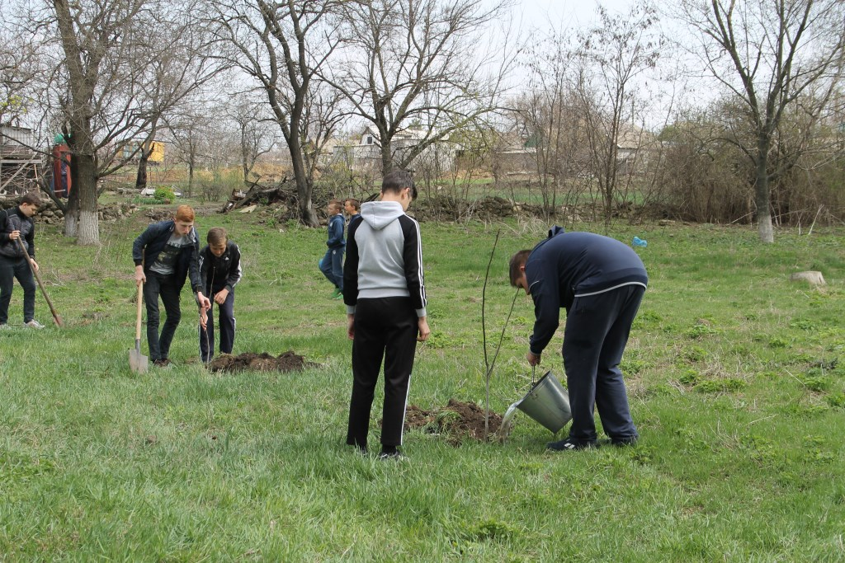
Посадка деревьев

Slide 7
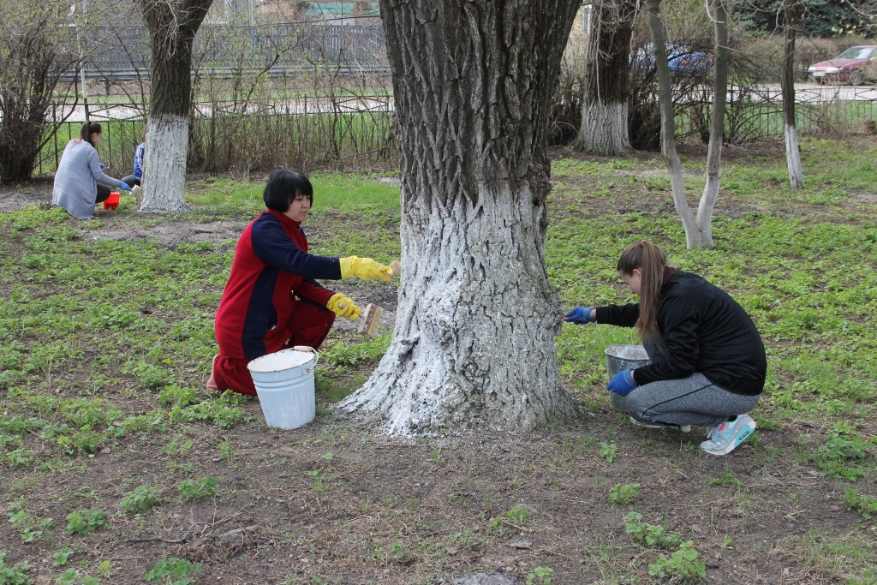
Побелка деревьев

Slide 8
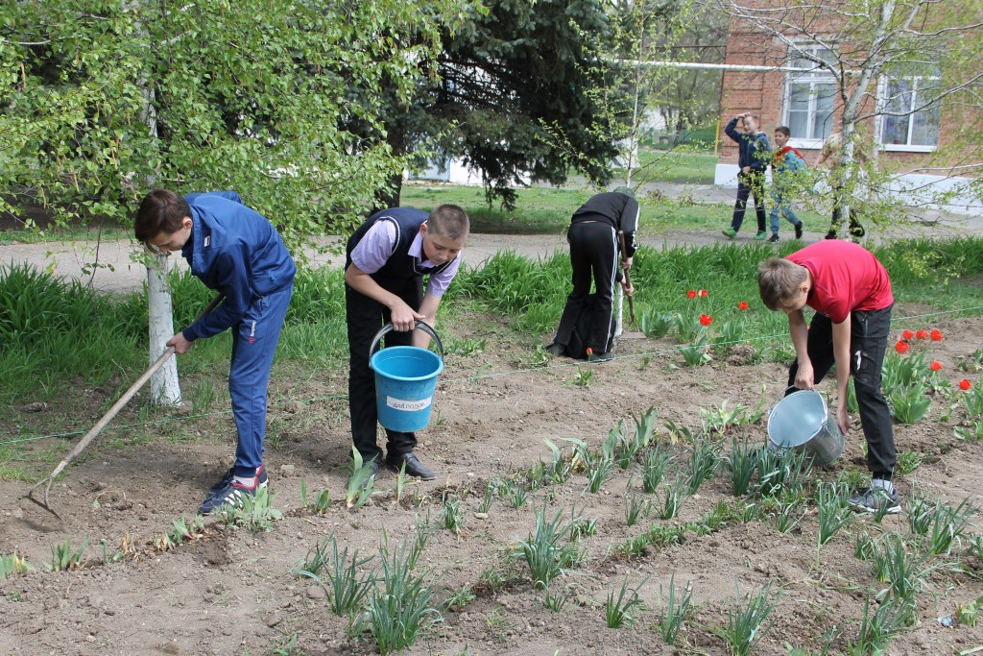
Высадка цветов

Slide 9
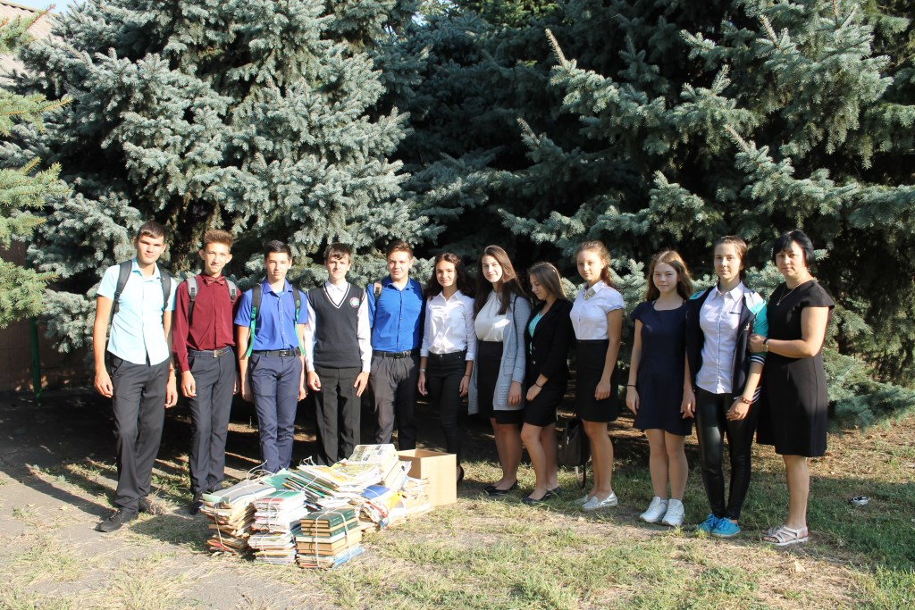
Сбор макулатуры

Slide 10
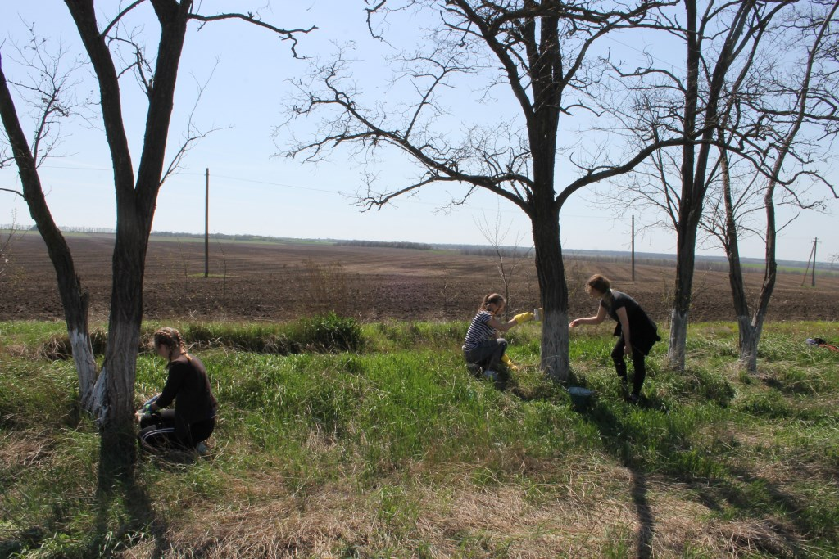
Побелка лесополосы

Slide 11
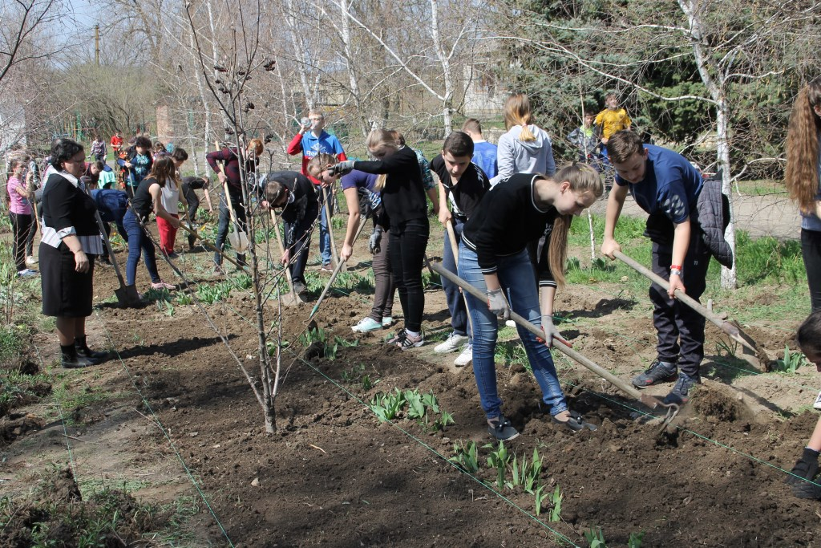
Высадка цветов

Slide 12
Высадка цветов с родителями

